Slide 1
8.1 LSTM으로 텍스트 생성하기

Slide 2
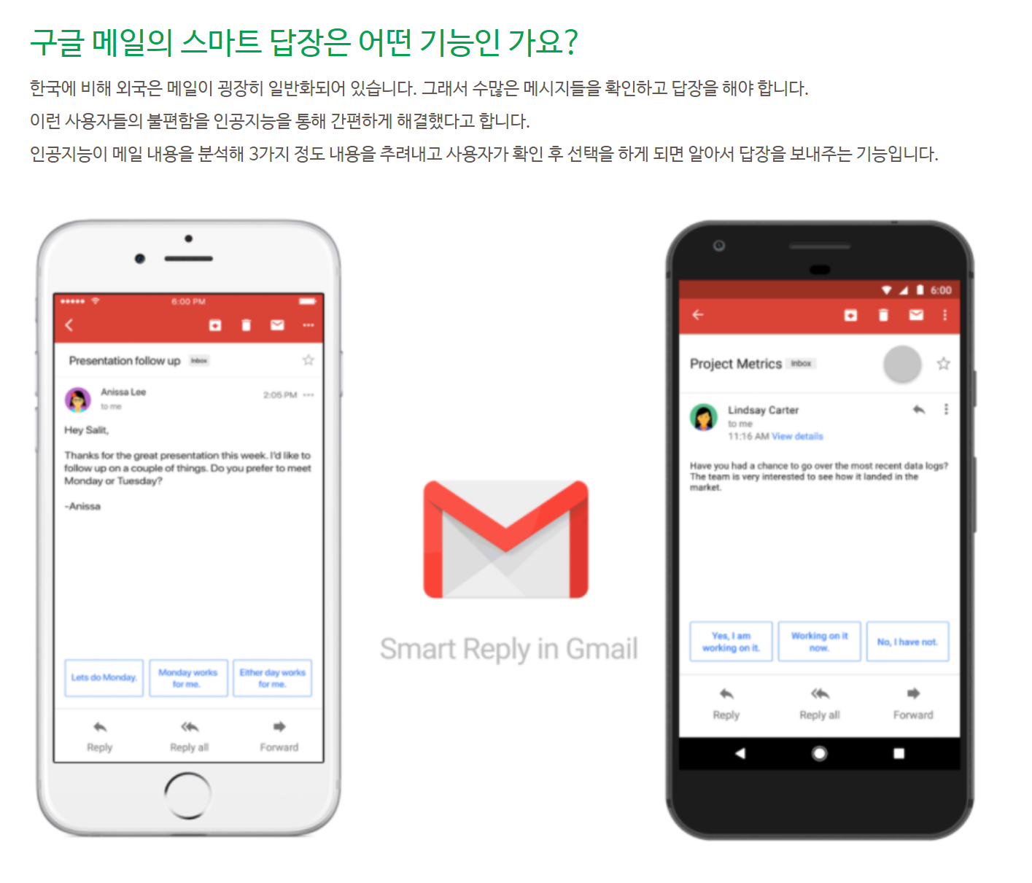
8.1.1 생성RNN의 간단한 역사
->초기 LSTM 알고리즘은 글자를 하나씩 생성하는데 사용
->그 이후 순환 신경망은 음악생성, 대화 생성, 이미지 생성, 음성합성, 분자설계, 영화대본 만들기 등에 성공적으로 사용
->순환신경망 LSTM으로 어떤종류의 시퀀스 데이터도 생성가능(음표, 붓질)->(음악, 그림)
->현실에서는 시퀀스 데이터 생성은 구글이 2016년에 공개한 스마트 답장도 비슷한 기술을 사용

Slide 3
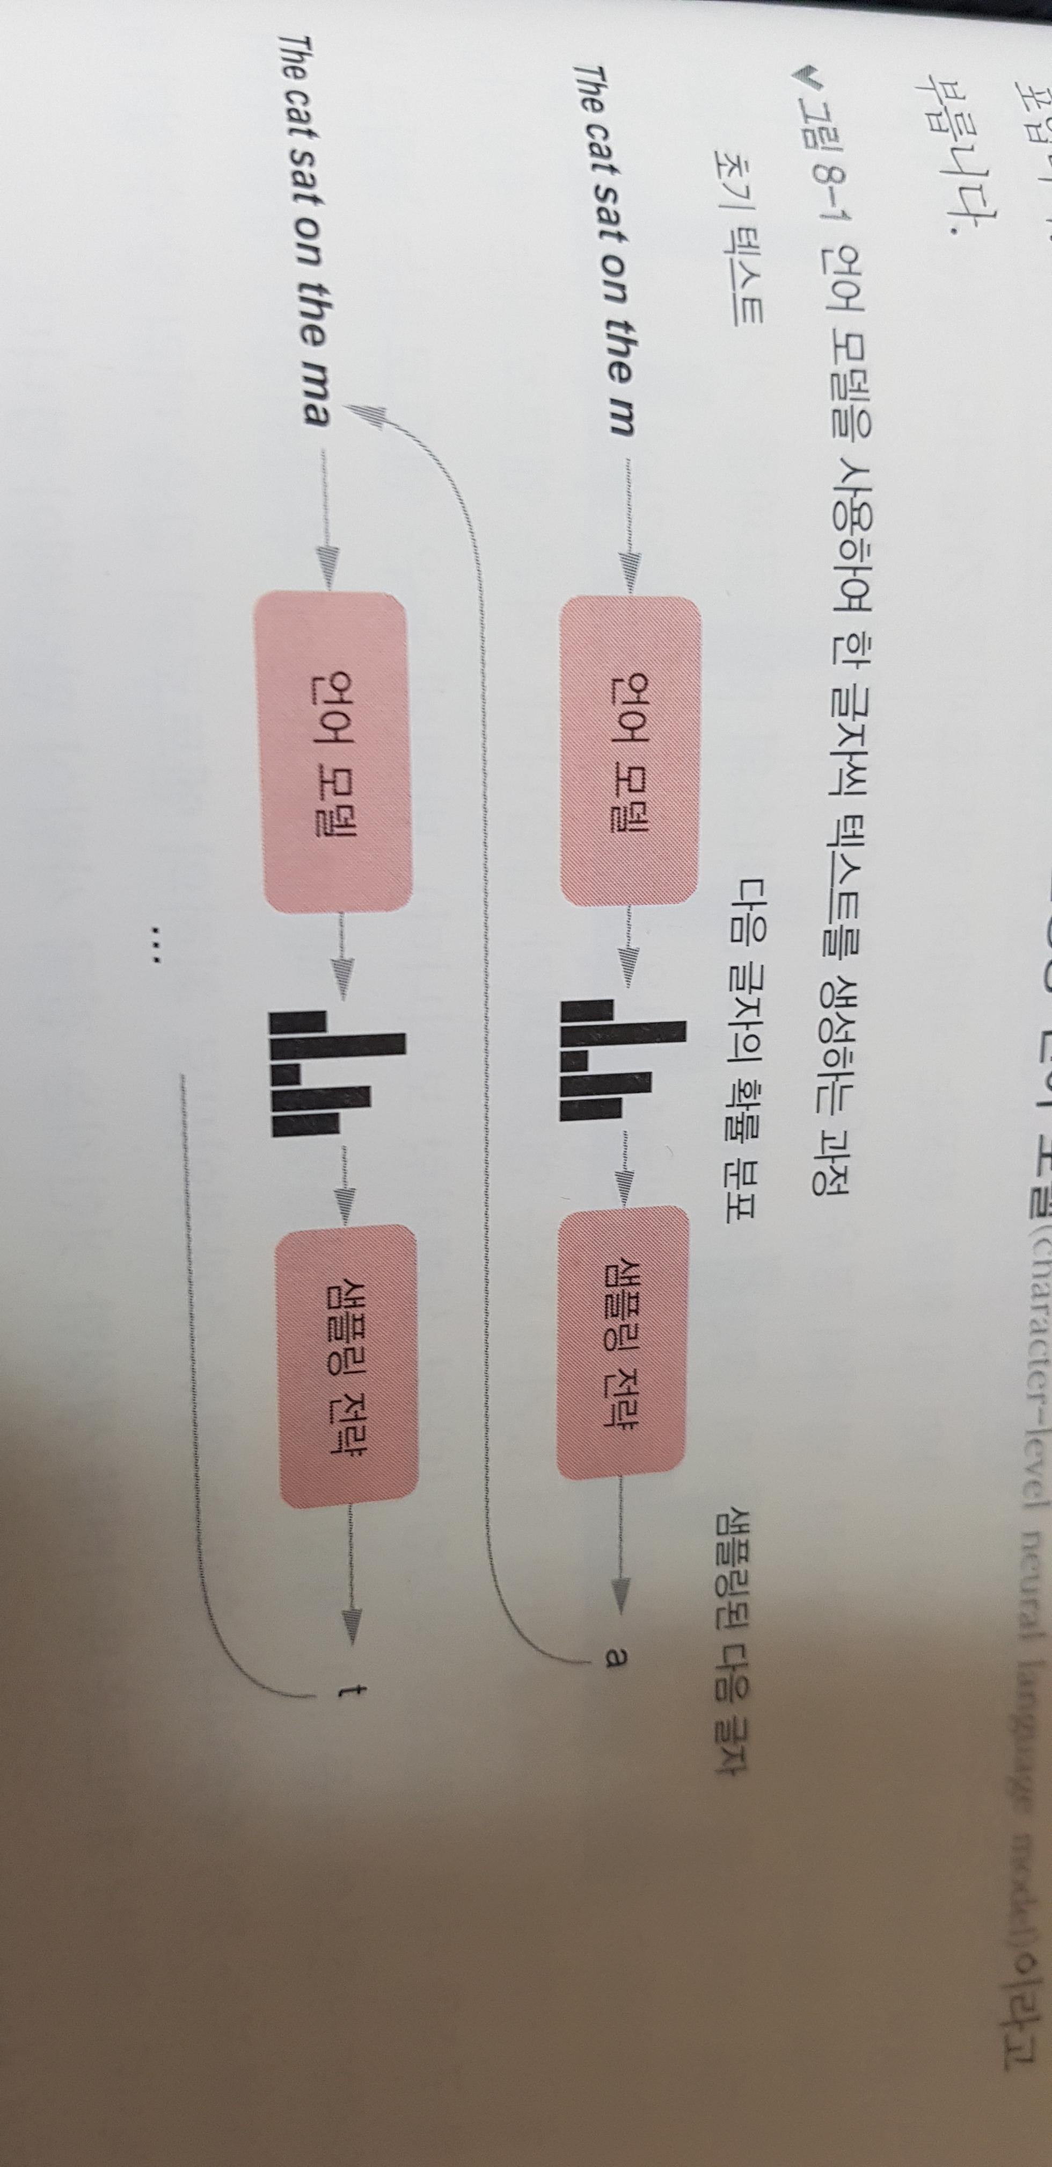
8.1.2시퀀스 데이터 생성 방법
이전토큰을 입력으로 사용해 시퀀스의 다음 1개 또는 몇 개의 토큰을 예측.(토큰은 보통 단어 또는 글자)
이전토큰이 주어지면 다음토큰을 예측하는 모델을 훈련하여 시퀀스 데이터를 생성할 수 있음.
텍스트의 경우 이런 모델을 언어모델이라 부름.
언어모델 : 이전토큰들이 주어졌을 때 다음 토큰의 확률을 모델링할 수 있는 네트워크. 언어의 통계적 구조인 잠재 공간을 탐색
샘플링 : 새로운 시퀀스 생성
언어모델을 훈련하고 나면 이 모델에서 샘플링 가능.
초기텍스트(조건 데이터) 주입. 새로운 글자나 단어를 생성(한번에 여러 개의 토큰 생성 가능).
생성된 출력은 다시 입력 데이터로 추가.
이 과정을 여러 번 반복.
결과적으로 모델이 훈련한 데이터 구조가 반영된 임의의 길이를 가진 시퀀스 생성.
모델의 출력은 출력가능한 모든 글자에 해당하는 소프트맥스 값. 즉 다음 글자의 확률 분표.
*LSTM을 글자 수준의 신경망 언어 모델이라 부름.

Slide 4
8.1.3샘플링 전략의 중요성
●탐욕적 샘플링 : 항상 가장 높은 확률을 가진 글자 선택. 단순한 방법.
●확률적 샘플링 : 다음 글자의 확률 분포에서 샘플링하는 과정에 무작위성을 주입.
모델의 소프트맥스 출력은 확률적 샘플링에 사용하기 좋음.
->샘플링 될 것 같지 않은 글자 샘플링.
->실제 같은 새로운 단어만들어 재미있고 창의적으로 보이는 문장 생성.
하지만, 확률적 샘플링 과정 중 무작위성의 양을 조절할 방법이 없음.
다음 토큰을 샘플링 시 모델이 만든 출력에 집중하는 것가 무작위성을 주입하는 것 사이에 균형을 맞춰야함.
샘플링 과정에서 확률의 양을 조절하기 위해 소프트맥스 온도라는 파라미터 사용.
소프트맥스 온도 : 샘플링에 사용되는 확률분포의 엔트로피 나타냄. 즉 얼마나 놀라운 또는 예상되는 글자를 선택할지 결정.
항상 다양한 온도를 실험해서 적절한 값을 찾는 것이 필요.
높은 온도 -> 무작위성이 높음 ->엔트로피 높은 샘플링 분포 -> 놀랍고 생소한 데이터 생성.
낮은 온도 -> 훨씬 결정적임 ->엔트로피 낮은 샘플링 분포 -> 예상할 수 있는 데이터 생성.

Slide 5
8.1.4 글자수준의 LSTM 텍스트 생성 모델 구현
언어모델 학습을 위해 많은 텍스트 데이터 필요.
데이터 전처리
학습데이터 소문자로, 글자 시퀀스 백터화하기
네트워크 구성
교재에서는 하나의 LSTM층과 Dense분류기로 구성.
분류기는 가능한 모든 글자에 대한 소프트맥스 출력을 만듬.
언어모델 훈련과 샘플링
훈련된 모델과 시드로 쓰일 간단한 텍스트 준비.
지금까지 생성된 텍스트를 주입해 모델에서 다음 글자에 대한 확률분포를 뽑는다.
특정 온도로 이 확률분포의 가중치 조정
가중치가 조정된 분포에서 무작위로 새로운 글자 샘플링
새로운 글자를 생성된 텍스트의 끝에 추가
위 과정을 반복하여 새로운 텍스트 생성 가능.
결과
낮은 온도에서는 반복적, 예상되는 텍스트 만듬. 높은 온도에서는 국부적인 구조가 무너지고 새로운 단어 창조.
이 네트워크에서 텍스트 생성에 가장 좋은 소프트맥스 온도는 0.5 / 항상 다양한 샘플링전략으로 실험해야함.
그래서 학습된 구조와 무작위성 사이에 균형을 잘 맞추면 흥미로운 것을 만들 수 있음.

Slide 6
8.2 딥드림

Slide 7
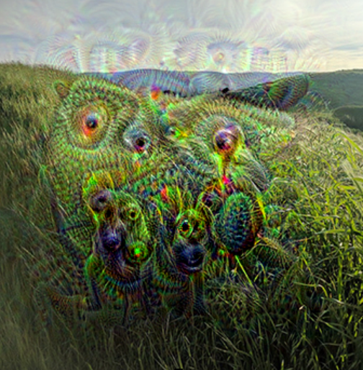
8.2.1케라스 딥드림 구현
딥드림 : 합성곱 신경망이 학습한 표현을 사용해 예술적으로 이미지를 조작하는 기법.
2015년 여름 구글이 카페딥러닝 라이브러리를 사용해 구현한 것을 처음 공개.
딥드림 알고리즘은 5장에서 소개한 컨브넷을 거꾸로 실행하는 컨브넷 필터 시각화 기법과 거의 동일.
즉 네트워크가 학습한 표현을 기반으로 컨브넷을 거꾸로 실행해 입력이미지를 생성.
이 과정은 이미지 모델이나 컨브넷에 국한되지 않음. 음성, 음악 등에도 적용가능.
<-딥드림이 출력한 이미지

Slide 8
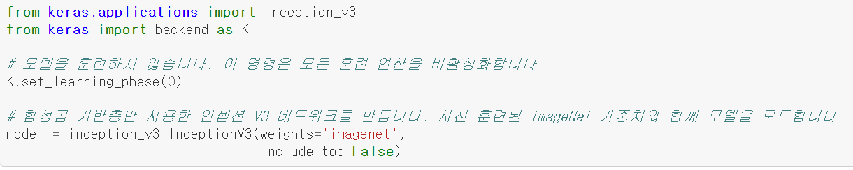
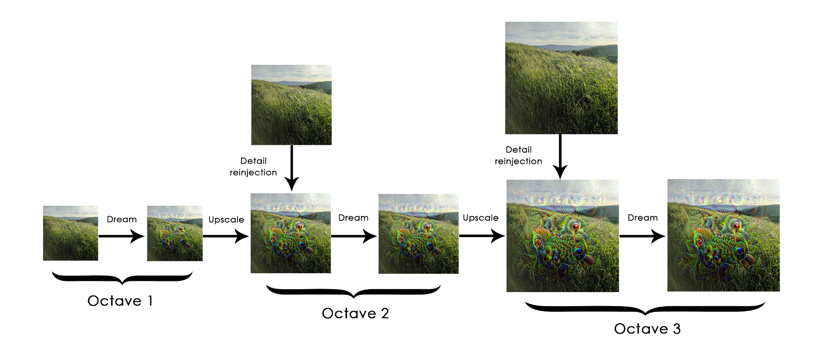
ImageNet에서 훈련한 컨브넷으로 구현.
케라스에는 VGG16, VGG19, Xception, ResNet50 등 사용가능한 컨브넷이 많다.
<-교재코드에서는 인셉션 V3모델 사용.
1.딥드림 설정하기(최대화하려는 손실에 층의 활성화가 기여할 양을 정함)
2.최대하할 손실(경사상승법으로 최대화할 값) 정의
3.경사 상승법 과정
4.딥드림 알고리즘
이미지를 처리하기 위한 스케일(옥타브) 리스트를 정의. 스케일은 이전 스케일보다 1.4배 크게 설정(40% 증가)
<-작은이미지로 시작해 크기를 점점 키움.
연속적인 단계에서 정의한 손실이 최대화되도록 경사상승법 수행. 경사상승법이 실행된 후 이미지가 40% 증가. 스케일이 증가.
스케일을 연속적으로 증가시키면서, 스케일을 늘린 후 이미지에 손실된 디테일을 재주입.

